Slide 1
Посадили сад и огород!
Посадили огород,
Посмотрите, что растет!
Будем мы ухаживать,
Будем поливать,
Будем за росточками
Дружно наблюдать!
Подготовила: Воспитатель Шокурова О.В группы общеразвивающей направленности от 3 до 4 лет МБДОУ ДС №7 г. Кузнецка

Slide 2
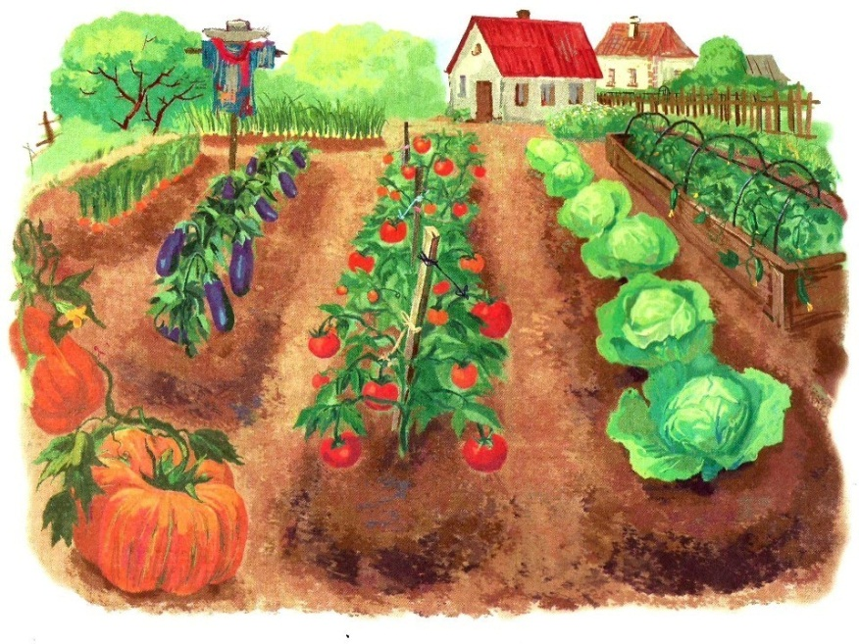
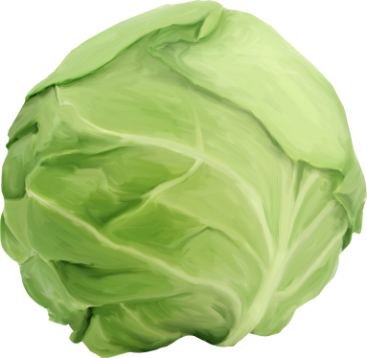
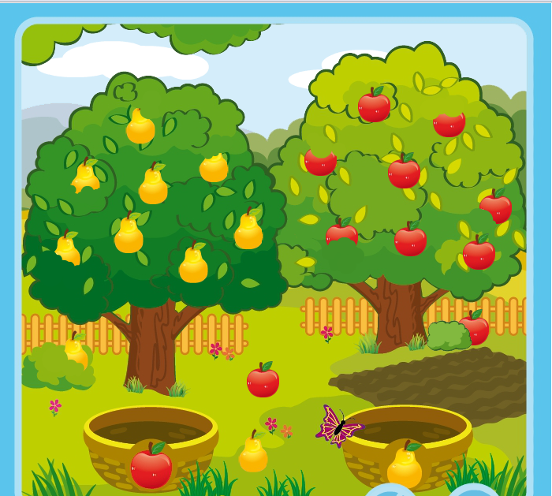
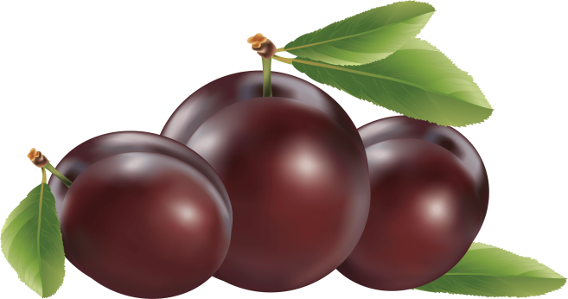
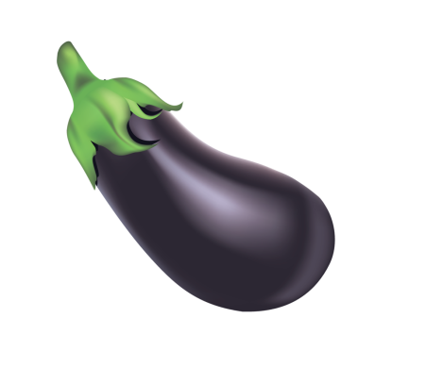
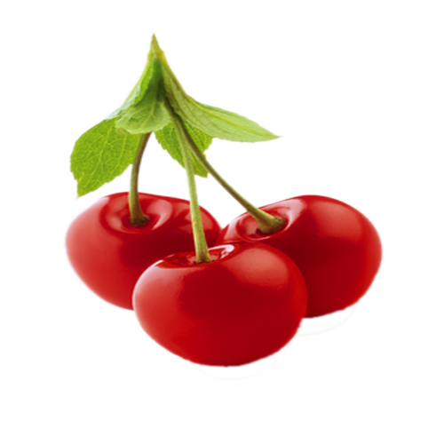
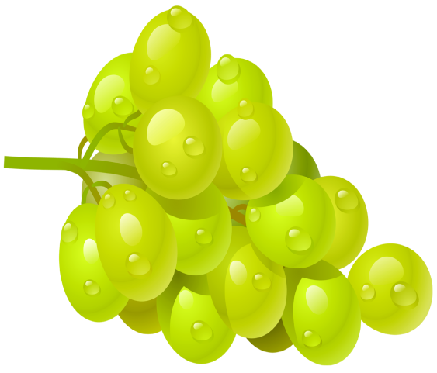
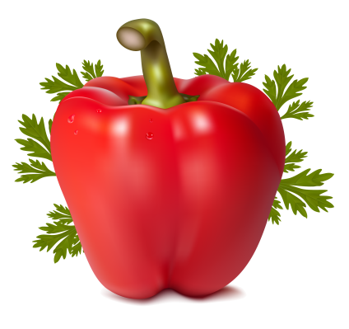
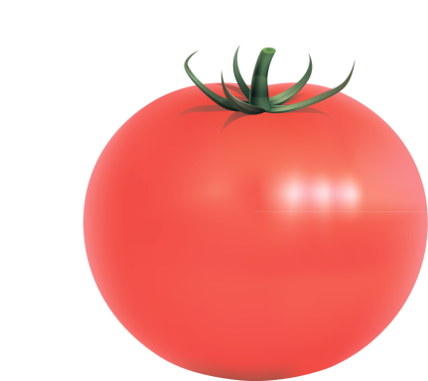
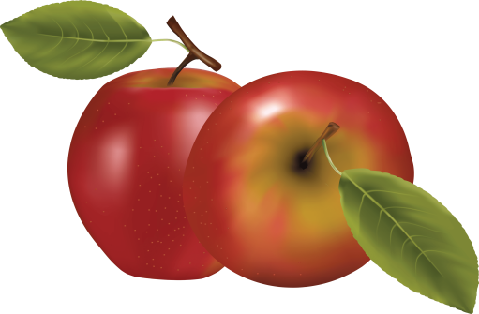
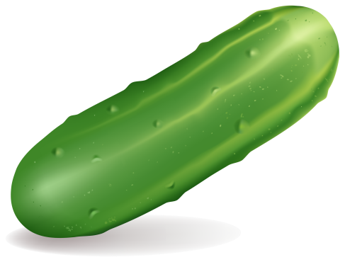
Посадили сад и огород, а что на нем растёт?
Что где растет?

Slide 3
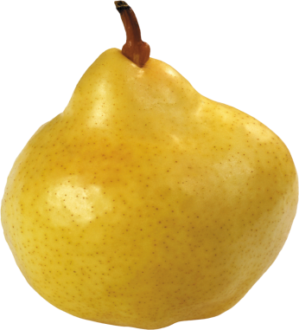
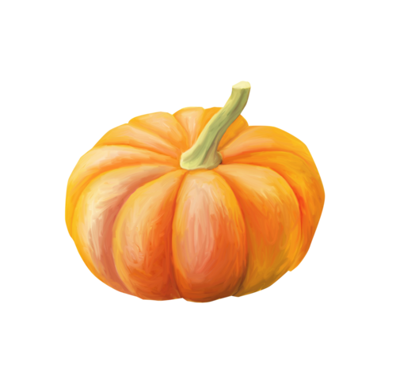
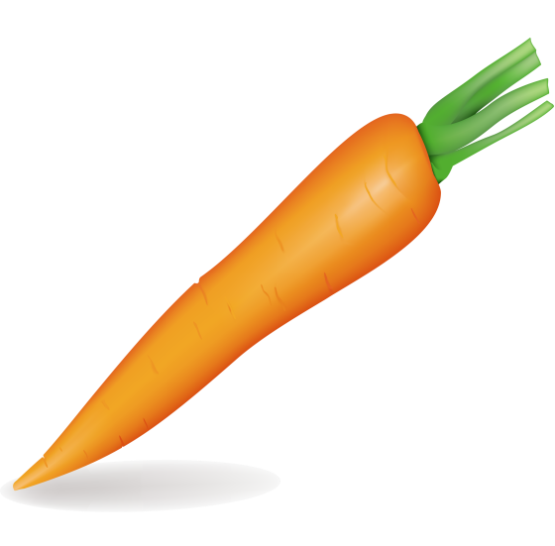
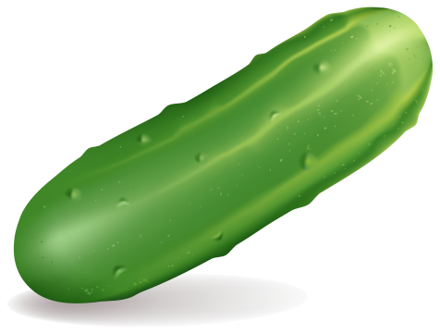
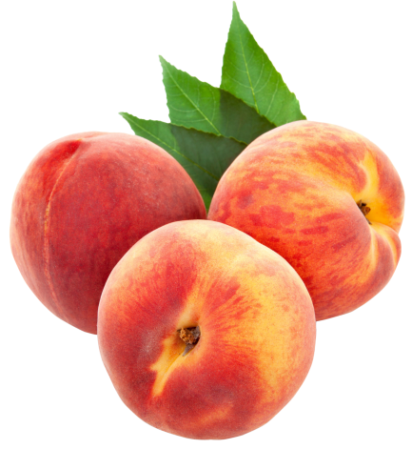
Найди и назови, что растет на дереве?

Slide 4
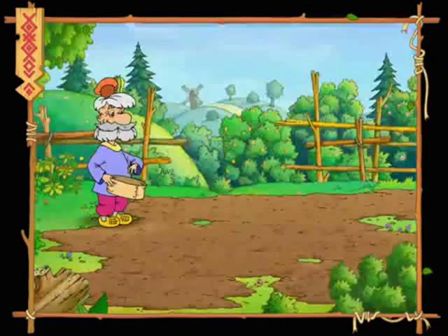
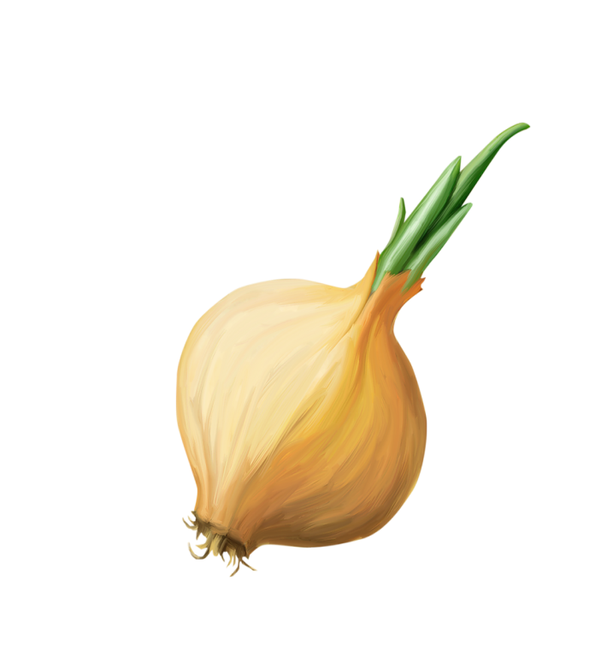
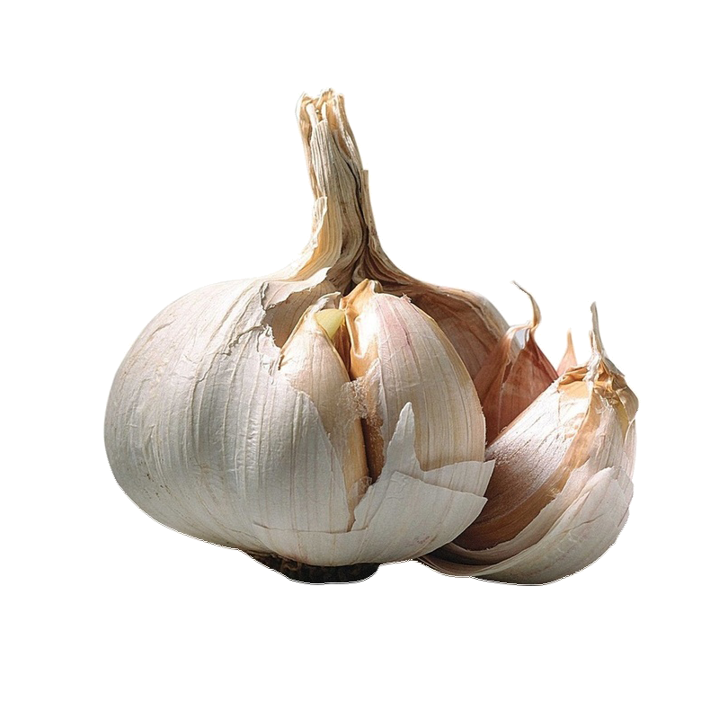
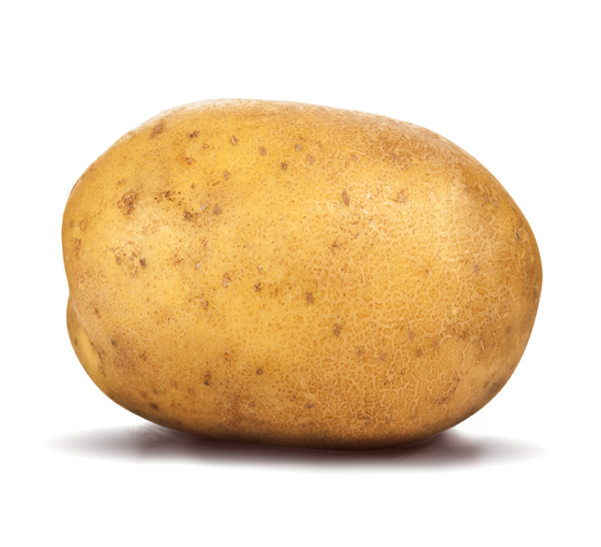
Найди и назови, что растет на грядке?

Slide 6
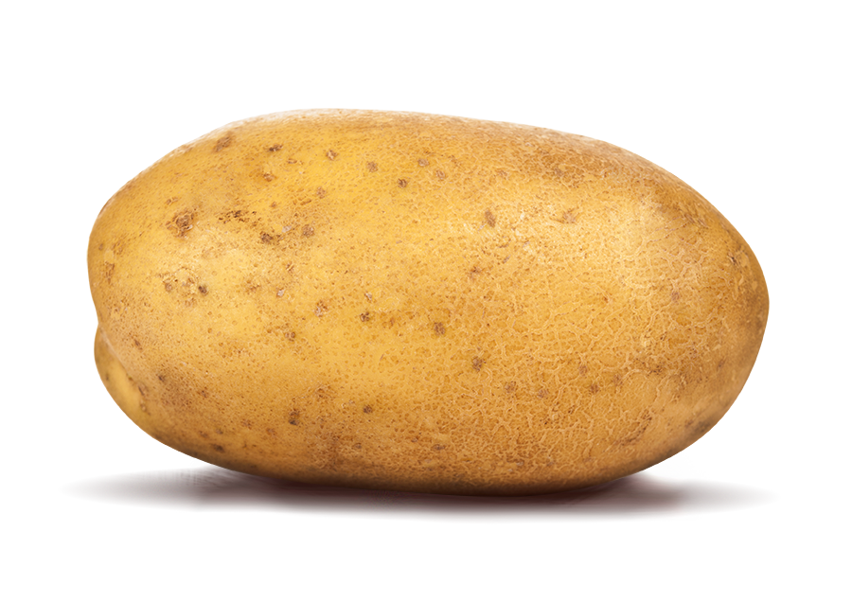
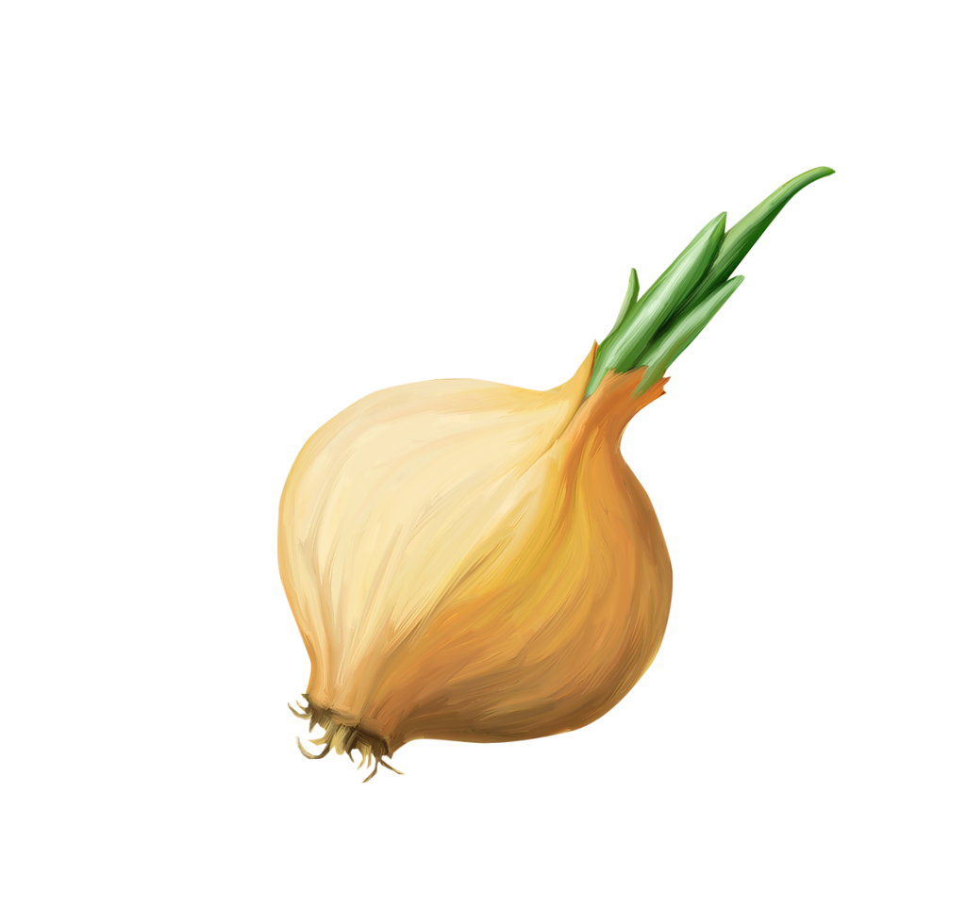
Загадки
И зелен, и густ на грядке вырос куст,
Покапай немножко, под кустом ……
Красна девица,
Сидит в темнице
А коса на улице.
Как надела, сто рубах
Захрустела на зубах.
Сидит дед, во сто шуб одет
Кто его раздевает, тот слезы проливает

Slide 7
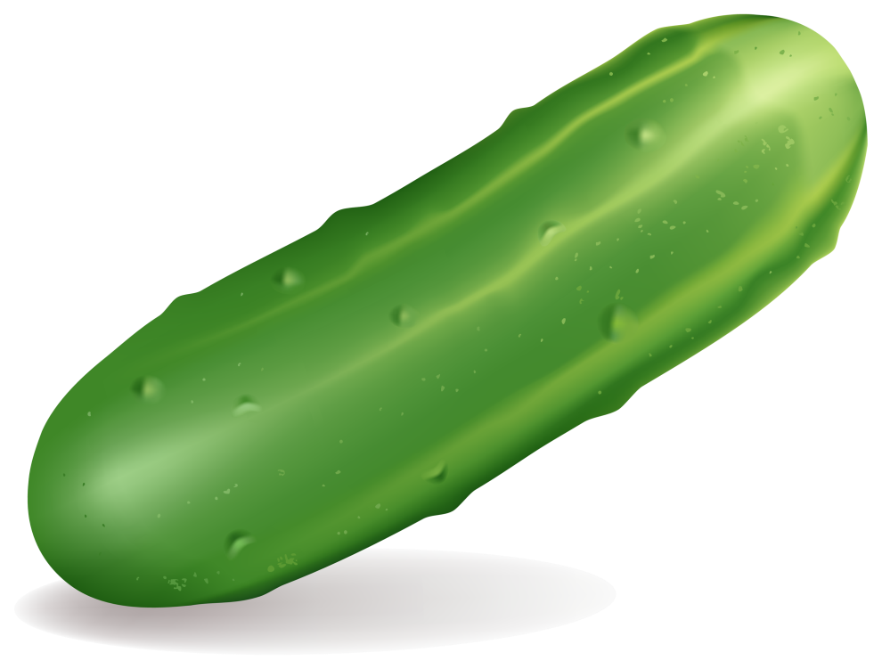
Всех овощей она царица
Своей величиной гордится.
На дыню издали похожа,
На рыжий мяч большущий тоже.
Летом – в огороде,
Свежие, зеленые,
А зимою-в бочке
Крепкие, соленые.
Как на нашей грядке
Выросли загадки
Сочные да крупные,
Вот такие круглые,
Летом зеленеют,
К осени краснеют.

Slide 8
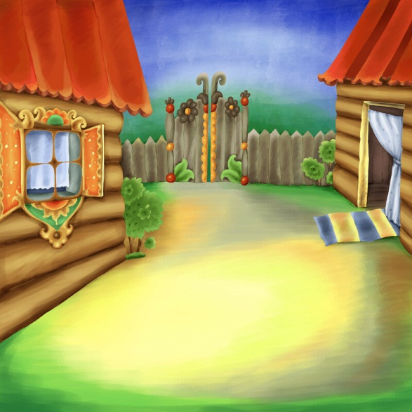
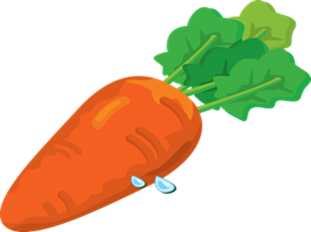
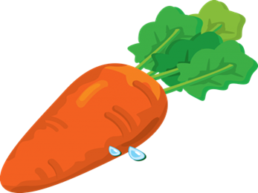
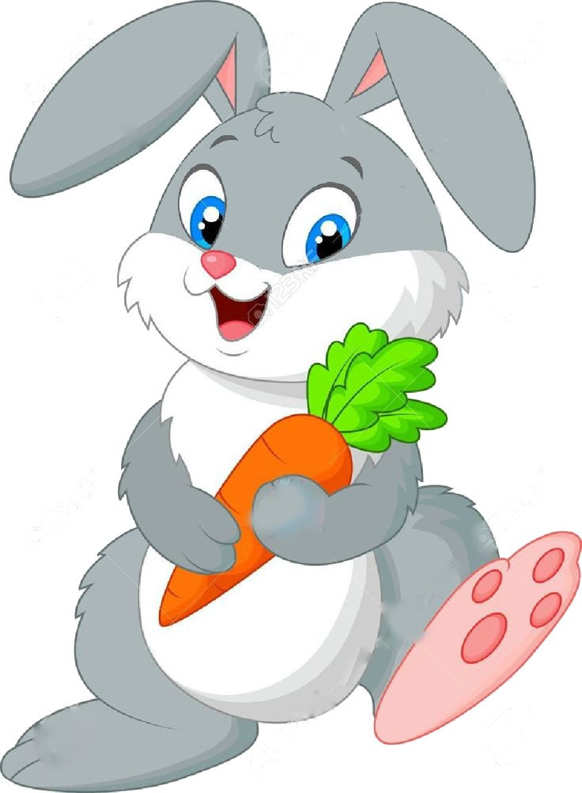
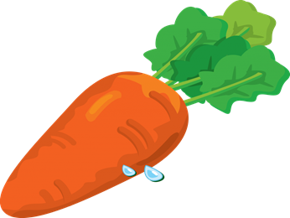
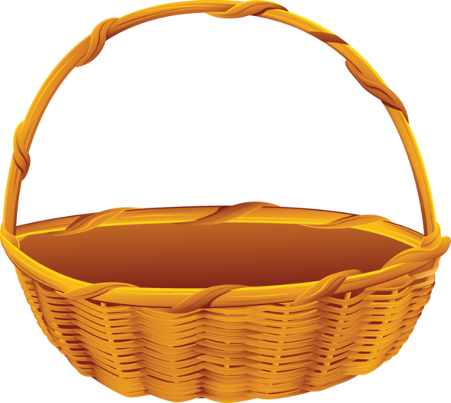
Помоги зайчихе разложить морковки поровну по корзинкам.

